Slide 1
Cadena de Distribución
Aspectos clave donde usted puede estar perdiendo dinero

Slide 2
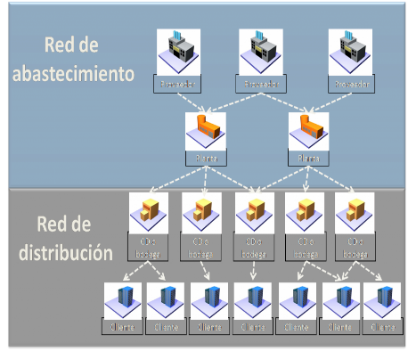
Cadena de Suministros

Slide 3
Las redes de abastecimiento comprenden desde los proveedores hasta el inicio del proceso productivo y las de distribución desde la finalización del proceso de producción hasta la entrega de producto a los clientes.
Cabe anotar que los clientes no necesariamente son los consumidores del producto terminado, pueden ser distribuidores mayorista, minoristas o incluso grandes superficies. De hecho, como sabe, en muchos casos el producto terminado de una cadena de suministro no es más que el inicio de otra.

Slide 4
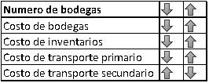
Diseño de la Red
Como punto de partida de la planeación de la red de distribución, es de vital importancia un adecuado diseño de la misma. En este nivel se debe determinar cuál es el número, ubicación y capacidad de cada una de las bodegas o centros de distribución.

Slide 5
En la práctica no es raro encontrar compañías con diseños de tendencia extrema, es decir ya sea con una sola bodega o con bodegas en todas las ciudades principales de cada país. Esto típicamente se debe a una visión limitada del sistema de distribución, haciendo énfasis en la disminución de alguno de los costos implícitos de la cadena y no de todos a la vez.
Por ejemplo, una política reduccionista en donde se define un solo centro de distribución tendrá costos bajos de inventario, bodegas y transporte primario (se define como primario el transporte de la planta a los puntos de almacenamiento), sin embargo tendrá altos costos de transporte secundario (de los centros de almacenamiento a los clientes).
De otro lado ante una política expansionista, con muchos centros de distribución o bodegas, se puede argumentar bajos costos de transporte secundario y altos niveles de servicio por cercanía al cliente

Slide 6
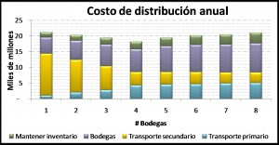
Es por esto que es importante entender la dinámica del costo del sistema ante aumento o disminución en el número de bodegas. Se describe en la tabla
En el mercado es sencillo encontrar diferentes sistemas que soportan la toma de decisión en cuanto a la configuración de la red. Sin embargo, vale la pena tener en cuenta que sin importar lo sofisticado del software que se utilice como herramienta, la definición exitosa de la configuración de red depende en mayor medida de la metodología que se implemente,

Slide 7
es por ello recomendable evaluar varios escenarios en diferentes dimensiones como por ejemplo: cambios en la demanda, cambios en el costo de transporte, diferentes ubicaciones, etc.
En la ilustración 1-1 se observa el resultado2 de un estudio de diseño de red de una compañía latinoamericana del sector Industrial. El costo de operar con una u ocho bodegas es muy similar, a pesar de tener componentes muy diferentes en su estructura. Por otro lado se observa que bajo estos esquemas se obtienen los niveles más altos de costos.

Slide 8
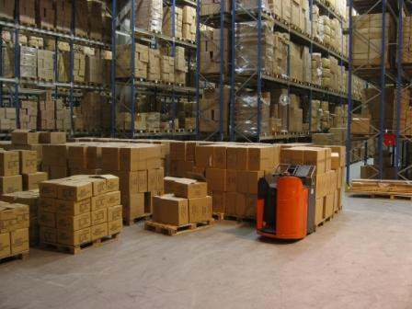
Operación de CD y Bodegas
El siguiente nivel donde típicamente se pierde valor en las compañías es en un mal diseño de la operación, dimensionamiento y procesos al interior de las bodegas y centros de distribución.

Slide 9
2.1 Infraestructura y equipos
Incluye la selección adecuada del terreno, construcción, equipos de almacenamiento, estructuras de almacenamiento y disposición de layout.
Patios: adecuados para el tipo de vehículo que se vaya a recibir y a despachar, con radio de giro y zona de parqueo suficiente.
Equipos: deben ser suficientes y con las características adecuadas para la recepción, almacenamiento, alistamiento y despacho: bandas transportadoras, montacargas, reach, order picker, trilaterales, etc.
Piso: adecuados para el manejo de la mercancía y operación de los equipos que la transportan.
Muelles: En cantidad suficiente, preferiblemente con plataforma niveladora.
Altura: La máxima posible (sujeto a restricciones propias del producto).

Slide 10
Estantería: Puede requerirse o no según las características del producto. Según el perfil de almacenamiento debe elegirse el tipo de estantería adecuada: selectiva, drive in, de bases móviles, de profundidad.
Zona de picking: Según las características del producto y del perfil de pedidos puede requerirse de una zona de picking especializada.
Expansión: Se preferirán las locaciones con posibilidad de expansión.
Configuración general (layout): La distribución de las bodegas debe evitar flujos de retorno y cuellos de botella. Por ejemplo, la estantería puesta perpendicular a los muelles evita cuellos de botella y disminuye los giros de los equipos.

Slide 11

2.2. Procesos
La descripción detallada de la operación actual debe estar documentada y ser de uso común por parte de todo el personal. Es importante que los procesos hagan los productos recorran la menor distancia posible y que no hayan flujos en direcciones opuestas en la operación.

Slide 12
Recibo: Con una zona definida para esta tarea y la verificación adecuada de la mercancía. Idealmente se deben programar citas y horarios de recepción.
Acomodo: Ubicación adecuada de acuerdo a la rotación de los productos o de los clientes. Preferiblemente automatizada y guiada.
Almacenamiento: Alta confiabilidad de ubicación, evitar el reacomodo de mercancía y el deterioro de los productos.
Cubicaje: Buscando la forma de optimizar y planear la forma en la que será transportada la carga.
Replenishment: Es vital que el sistema esté correctamente parametrizado, con el fin de tener claro cuando reabastecer las estaciones de picking y evitar que el sistema se detenga por desabastecimiento de estas.
Picking: Según las características de demanda y perfil de pedidos se debe seleccionar la estrategia de picking adecuada: Batch pick, Fast pick zone, Multiple order batch size, etc.
Alistamiento: Preferiblemente con jaulas que diferencien los pedidos y realizando las verificaciones del caso.
Despacho: Ideal concretar citas con transportadores

Slide 13
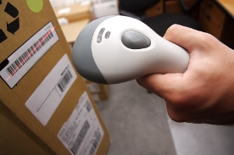
2.3 Tecnología e Información
En general el flujo de información debe ser claro y simple, la tecnología a usar no necesariamente debe ser la más costosa sino la adecuada para la estructura de la compañía

Slide 14
Sistema de información: si el número de referencias y flujo de producto es muy alto se recomienda el uso de
MS. Es importante que reporte información sobre recibos, despachos, inventario y agrupaciones de carga. Debe permitir asignar prioridades de despacho y atención.
Consistencia de la información: La información que se maneja debe ser unificada, los sistemas con inconsistencias dificultan las mejoras en desempeño.
Transmisión de información: Preferiblemente automática integrada con el sistema de información. Sistemas Pistoleo, códigos de barras, Talkman, RFID.

Slide 15
2.4. Características generales
Seguridad Industrial: Cero accidentes, equipos y dotación requeridos bajo estricto cumplimiento.
Ambiente Organizacional: La percepción general del personal con respecto a su trabajo debe ser positiva y los empleados deben sentir seguridad y estabilidad laboral.
Asignación de Responsabilidades: Debe ser claro a quien corresponde la responsabilidad de cada parte del proceso. Debe haber un doliente para cada error.
Orden: Cada zona debe usarse para lo que está destinada y debe existir una zona definida para cada etapa del proceso.
Aseo: La mercancía debe estar protegida y el aspecto debe ser impecable en la medida de lo posible dependiendo del tipo de productos.
Políticas de Desecho: Las bodegas deben tener una clara política de desechar los productos que no hayan rotado en determinado tiempo.

Slide 16

3. Inventarios y portafolios de productos
En la actualidad, compañías productoras tienen inventario como resultado de un proceso de planeación de la producción en la que con base a la experiencia, generalmente del área comercial, se definen unos pronósticos de ventas y así mismo se produce y almacena con la esperanza de que los estimados pronosticados de ventas se cumplan.

Slide 17
Sin lugar a dudas este esquema sería muy adecuado si estos pronósticos fueran pedidos en firme, pero la única afirmación 100% cierta con respecto a los pronósticos es que están errados 3, en este proceso cada error en los pronósticos es absorbido por el centro de distribución. De otro lado existen casos mucho más graves en que al área de producción es medida por productividad (utilización de las líneas), o por costo unitario de producción, lo que hace que el producto sea empujado, saturando así los centros de distribución.
Dicho lo anterior no es raro encontrar sistemas en los que, por un lado, los niveles de ventas perdidas son altísimos, y por otro, los centros de distribución se encuentran saturados con inmensurables niveles de inventario de producto que no se vende. Este es el resultado de ver el inventario desde una perspectiva errónea, es decir, el inventario no debe ser visto como el resultado de los errores cometidos por el área de producción y comercial, sino como el medio para administrar la variabilidad tanto en el abastecimiento como en la demanda, luego así los sistemas pull están basados en la demanda y reaccionan más rápido ante cambios en esta. Por eso, como recomendación general se debe migrar de políticas push a pull.

Slide 18
3.2. ¿Qué producir, qué almacenar?
el fin último de una empresa no debe ser vender si no ganar dinero, dicho de otra forma, vender rentablemente.
Para algunas compañías llega a aplicar la regla 20/220, es decir el 20% de los productos generan el 220% de la utilidad y el 80% restante son en realidad destructores de valor. Lo que indica que, más que centrarse en ese 20%, lo adecuado sería eliminar del portafolio esa porción que destruye valor.
Sin embargo las compañías, particularmente el área comercial, dicen requerir esas inmensas listas de productos por razones estratégicas

Slide 19
¿qué puede ser menos estratégico que perder dinero?
En todo caso en la mayoría de los casos vale la pena revisar el portafolio de productos y no se debe tener miedo a disminuirlo, esto no sólo es una disminución del nivel de ventas sino un incremento en el nivel de utilidad de la compañía. El objetivo no debe ser únicamente crecer, si no crecer rentablemente.
De otro lado del conjunto de productos que vale la pena producir, o de los que realmente existe una razón estratégica para mantener, no necesariamente se deben almacenar todos
Es muy importante definir y clasificar el portafolio de productos en dos grandes grupos:
Make To Stock (MTS: Hacer para almacenar)
Make To Order (MTO: hacer bajo pedido).
Típicamente los productos candidatos a hacer bajo pedido son aquellos que tienen una baja frecuencia de pedido y preferiblemente se requieren en grandes cantidades.

Slide 20
4. La Variabilidad (inventarios)
Como se mencionó anteriormente los inventarios son una respuesta a la forma en que se debe administrar la variabilidad tanto en el abastecimiento como en la demanda. Es claro entonces que entre más variable sea el sistema mayores serán los niveles de inventario que se deben manejar para mantener el nivel de servicio. Evidentemente incrementos en inventario representan incrementos en los costos de administración del mismo, razón por la cual un objetivo importante es disminuir los niveles de inventario, y una vía para hacerlo sin detrimento en el nivel de servicio, es disminuir las fuentes de variabilidad.

Slide 21
Efecto bullwhip (látigo): La variabilidad del canal siempre es mayor que la demanda real. Se pueden establecer proyectos de colaboración con los distribuidores o canales para conocer sus inventarios y tener mayor certidumbre de cuando van a pedir, Coordinar con los canales para evitar que todos pidan un mismo día, ser confiable para los distribuidores de forma que ellos no tengan que cubrirse en inventario y pedir cantidades desmesuradas.
Indicadores de fin de mes: evitar los indicadores y premios por resultados a fin de mes, pues estos promueven altas estacionalidades.

Slide 22
Disminuir variabilidad en los lead times: coordinar proyectos de colaboración con los proveedores definiendo lead times lo menos variables posible
Transporte: Primero, la carga debe ser transportada con vehículos confiables que protejan la carga, si este movimiento no se realiza con flota propia, es recomendable que sea con una flota dedicada, evitando la necesidad de conseguir un vehículo cada vez que se requiere un envío, preferiblemente plantear un esquema de citas tanto en la planta para cargar como en la bodega para descargar. En segundo lugar, un aspecto generador de grandes ahorros es la consolidación de carga cuando el cobro del flete sea por vehículo. En tercer lugar se deben tener claras las restricciones de transporte por las características del producto: refrigeración, remonte, restricciones por contaminación con otros productos, requerimiento de zunchado, rapeado o esquineras.
Para el transporte secundario las recomendaciones son similares pero con algunos adicionales. Primero, evite hacer entregas a un solo cliente, de nuevo consolidar genera grandes ahorros. Segundo tenga claro que este es el esfuerzo de última milla y la cara con los consumidores, vale la pena hacer seguimiento riguroso en este proceso. Tercero, por razones de seguridad y comodidad, evite hacer de este transporte un recolector de dinero. Cuarto, vale la pena realizar estudios de ruteo para maximizar la capacidad de transporte por vehículo.

Slide 23
5. Promesa de Servicio
Típicamente las compañías fijan un tiempo de atención y un nivel de servicio global, pero sería más adecuado hacerlo por tipo de cliente o por canal de atención, esto dado que no todos los clientes o canales aportan el mismo valor a la compañía, no está mal planear atender mejor a unos que a otros.
En logística es común escuchar frases del tipo “tenemos que cumplirle a X cliente porque está bravísimo/molesto” y modificar planes de producción, esquemas de distribución,… . ¡este tipo de reacciones es perjudicial para el desempeño de la compañía! Ante situaciones adversas la compañía debe definir prioridades de atención entendiendo que es lo más conveniente para la compañía. La regla “el cliente siempre tiene la razón” sería válida si el objetivo de las compañías fuera atender clientes, pero el objetivo verdadero es la generación de valor y rentabilidad, es por ello que aplicaría más algo por el estilo de “el mercado siempre tiene la razón”.

Slide 24

6. Indicadores y alertas
Tener indicadores es importante, de hecho es un requisito, pero no es suficiente. Se deben tener claros los niveles de alerta y las acciones a tomar ante estas para darle una razón de existir a los indicadores.
Otro error típico es medir solamente los indicadores de las áreas donde se tienen problemas o que son cuellos de botella, sin pensar en que cuando se solucionen los problemas en esta área tendré problemas en otra con nuevos cuellos de botella. El correcto proceder es medir todas las áreas y niveles para así poder anticipar futuros inconvenientes
“Lo que no se mide no se controla y no se puede mejorar”

